Slide 1
Droid Restaurant
Luc Coujonde, Raphaël Delassus, Dan Kaminowicz

Slide 2
Sommaire
Fiche Playstore
Description courte
Description complète
Logo
Bannière
Screenshot
Rapport Crashlytics
Rapport Analytics
Détail de l’engagement des utilisateurs
Stabilité de l’application
Fidélisation
Profil de l’audience

Slide 3

Fiche playstore

Slide 4
Description courte
Envie d’un bon petit plat sans bouger de chez vous ? Pour ça il y a Droid Restaurant! Une application simple et rapide vous permet de Commander d’un simple clic nos délicieux plats fais maison. Avec notre carte allégée, passez moins de temps à choisir et plus de temps à savourer.

Slide 5
Description complète
Parcourez la carte épurée de notre restaurant, mais non moins amoureuse. Composé exclusivement de plats faits maison. Vous aurez le choix parmi 3 catégories, les entrées, les plats et les desserts. Après avoir choisis la catégorie, sélectionnez un plat figurant à la carte. Vous aurez ainsi accès à la page descriptive du plat. Vous pourrez y voir la photo de présentation, ainsi qu’à la liste des ingrédients, de quoi vous faire encore plus saliver.
Parcourez la carte épurée de notre restaurant, mais non moins amoureuse. Composé exclusivement de plats faits maison. Vous aurez le choix parmi 3 catégories, les entrées, les plats et les desserts. Après avoir choisis la catégorie, sélectionnez un plat figurant à la carte. Vous aurez ainsi accès à la page descriptive du plat. Vous pourrez y voir la photo de présentation, ainsi qu’à la liste des ingrédients, de quoi vous faire encore plus saliver.
Une fois satisfait de votre commande finalisez la en cliquant sur order.

Slide 6

Logo

Slide 7

Bannière

Slide 8
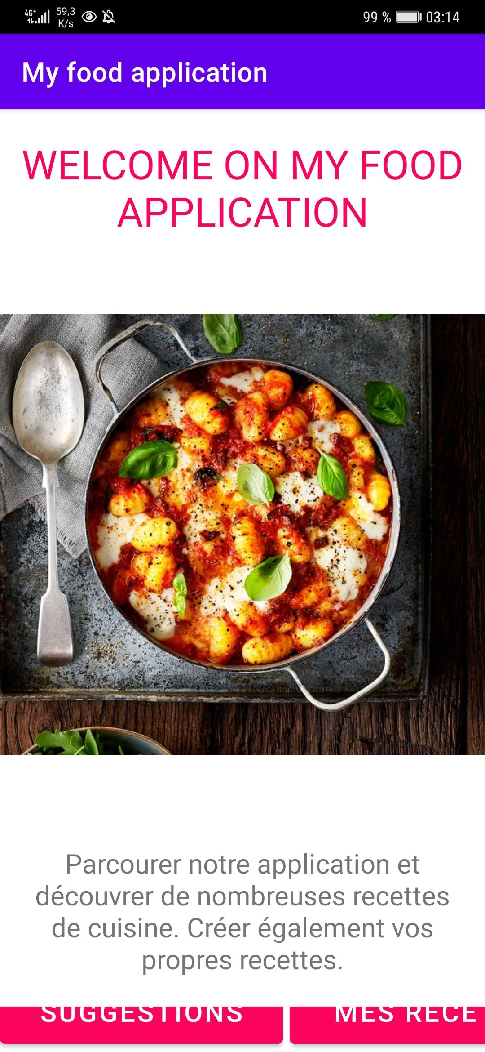
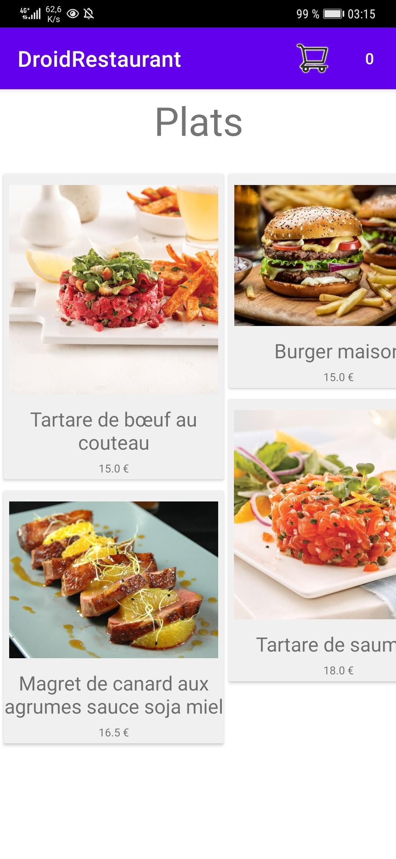
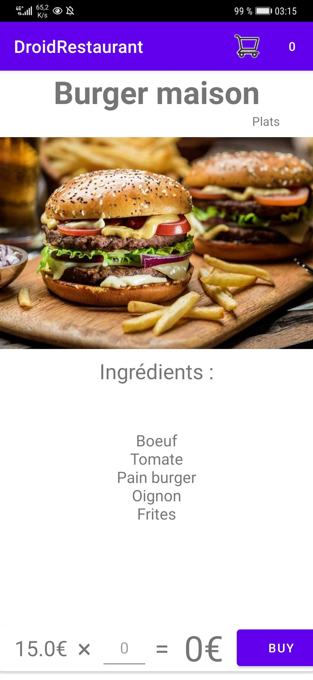
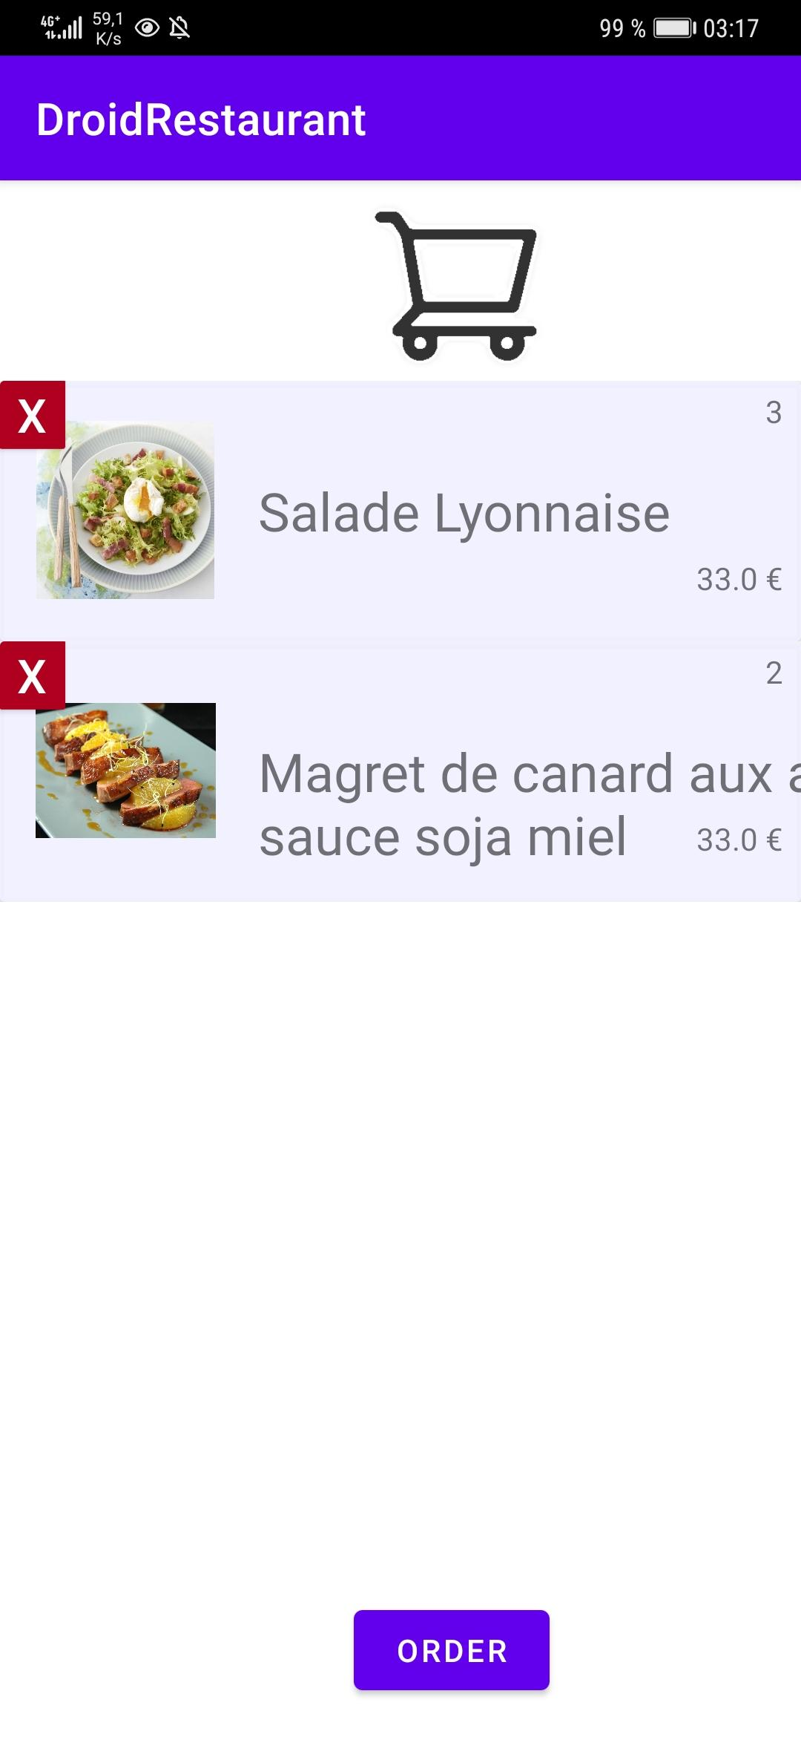
Screenshot

Slide 9
Accès aux entrées
Accès aux plats
Accès aux desserts

Slide 10
Accès au plats en détails
Ajout du plat dans le panier
Ajout d’un autre plat dans le panier
Panier #1

Slide 11
Suppression d’un plat
Mise à jour du panier

Slide 12
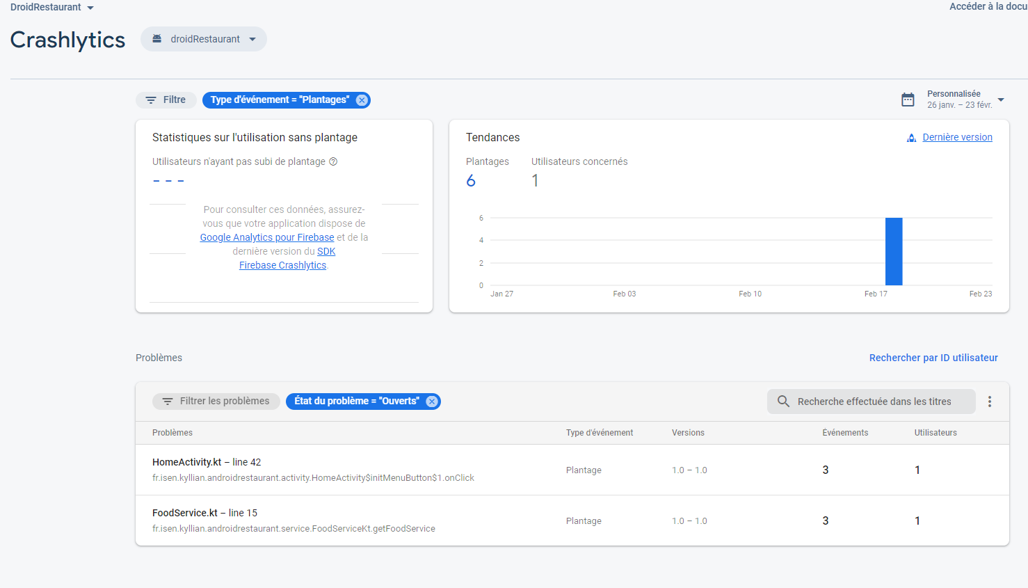
Rapport Crashlytics

Slide 13
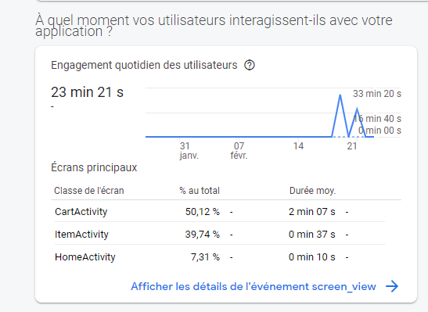
Rapport Analytics

Slide 14
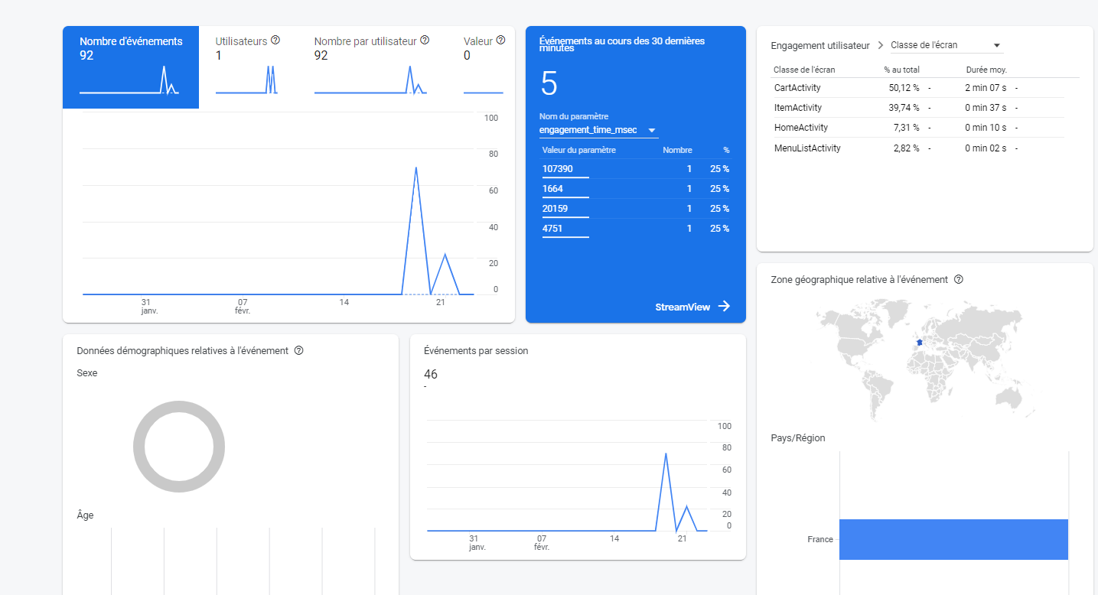
Détails de l’engagement des utilisateurs :

Slide 15
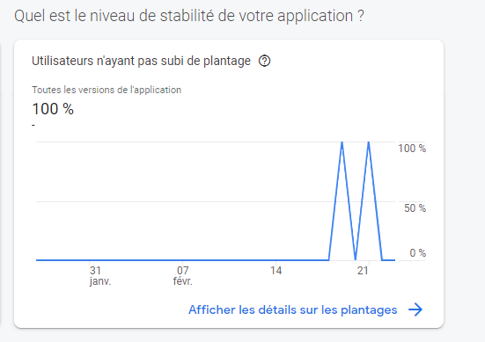
Stabilité de l’application

Slide 16
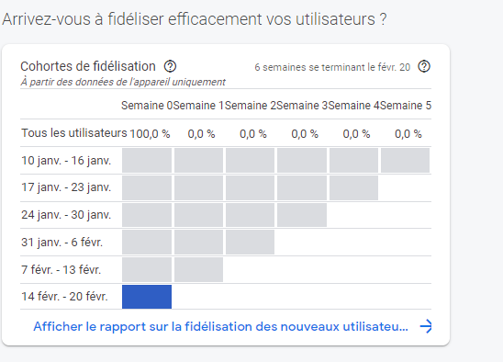
Fidélisation

Slide 17
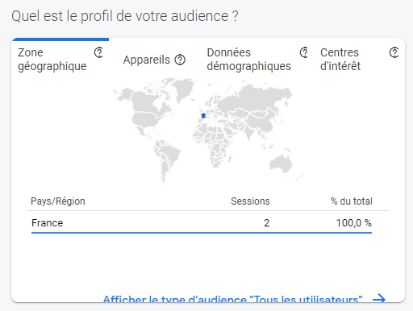
Profil de l’audience

